Slide 1
Основы ГИС и обработка геодезических данных
Лекция 14 . «Применение данных дистанционного зондирования Земли в ГИС»
Лектор
Старший преподаватель Кутубаева А.А.

Slide 2
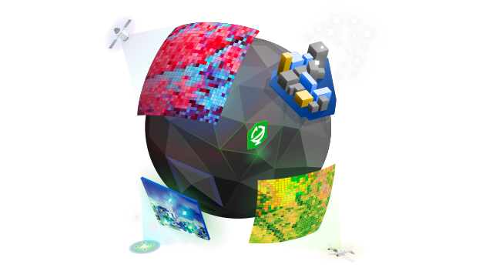
Дистанционное зондирование Земли позволяет быстро и с разумными затратами получать информацию, которая ранее могла быть доступна только с помощью полевых исследований. Благодаря онлайн-сервисам, появилась возможность быстрого доступа к огромной базе изображений земной поверхности.

Slide 3
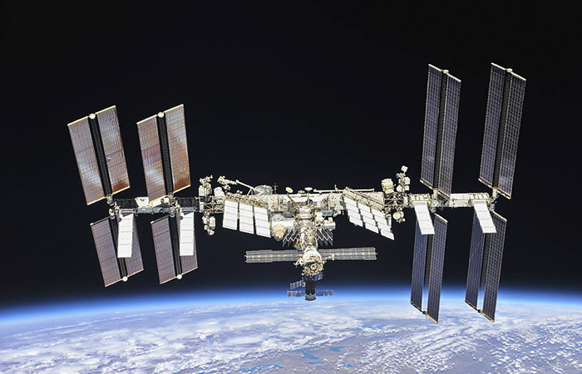
Космические снимки различного пространственного разрешения получают с космических аппаратов (спутников): Ikonos, GeoEye-1, QuickBird, WorldView-1/2/3, Deimos 1/2, Pleiades, Spot, Aster, Landsat и других.

Slide 4
Технологическая схема применения инструментария ГИС для дешифрирования космо- и аэрофотоснимков выглядит следующим образом:
1. Сканирование фотоснимка;
2. Регистрация полученного растрового изображения;
3. Трансформация растрового изображения;
4. 3D моделирование рельефа местности с драпировкой трансформированным снимком;
5. Дешифрирование снимка;
6. Заверка результатов дешифрирования на местности.
Квалифицированное использование геоинформационных систем позволяет исключить инструментальные ошибки и ошибки перехода от масштаба к масштабу.

Slide 5
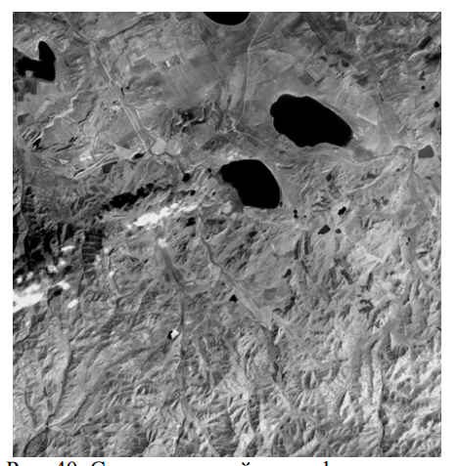
Сканирование фотоснимков осуществляется с целью получения растрового представления площади снимка. Сканирование целесообразно осуществлять с разрешением не менее 300 dpi с глубиной цвета 8 бит на пиксе

Slide 6
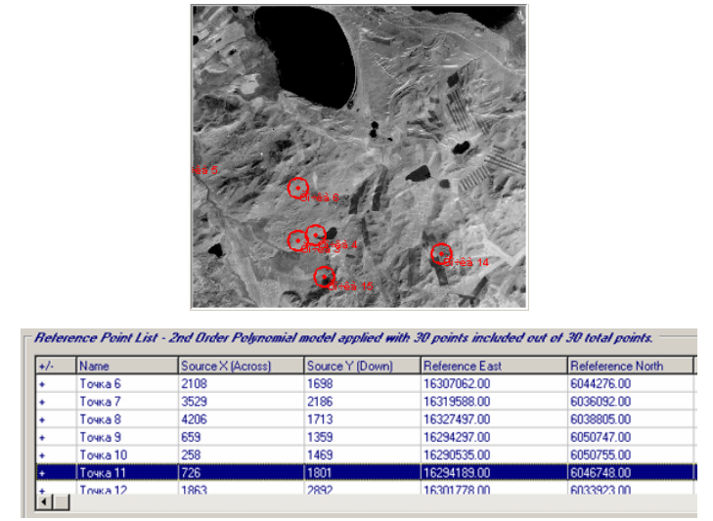
Регистрация полученного растрового изображения проводится с целью пространственной привязки растра. Регистрация заключается в задании пикселам растрового изображения реальных координат. Для регистрации теоретически достаточно задать координаты трем пикселам. Однако на практике трех точек привязки оказывается недостаточно. Целесообразно точки-привязки изображения размещать равномерно по всей площади снимка.

Slide 7
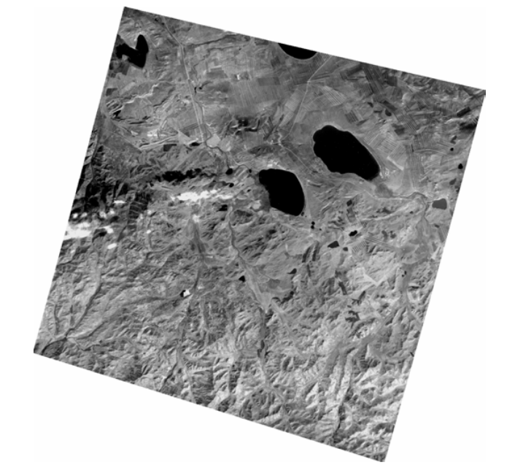
Трансформация растрового изображения осуществляется с целью исключения инструментальной ошибки съемочной камеры и отклонения камеры от вертикали при съемке. В зависимости от исходных фотоматериалов можно рекомендовать различные методы трансформации - это прежде всего аффинные и различные проективные трансформации. Аффинные трансформации обычно применяют к аэрофотоснимкам. Проективные (полиномиальные 1 и 2 степеней) трансформации наиболее удачно подходят к трансформации космических снимков
Трансформированный полиномом 2 степени космофотоснимок.

Slide 8
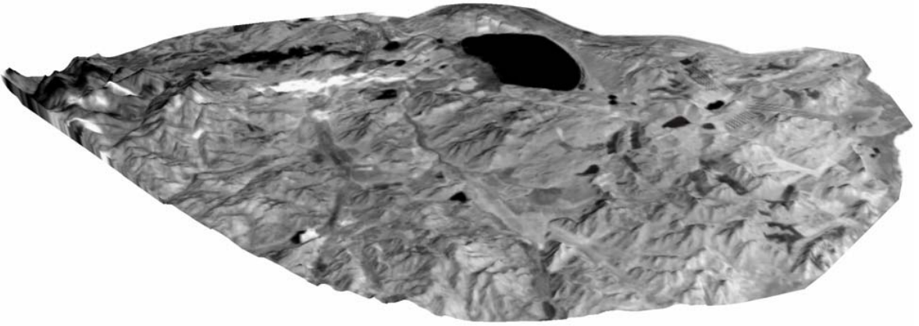
3D моделирование рельефа с драпировкой снимком может быть выполнено при наличии цифровой модели рельефа местности. Цифровая модель местности может быть рассчитана по горизонталям рельефа в форме TINа или GRIDа. Полученная модель совмещается с трансформированным снимком и представляется в трехмерном виде. Особенность такого моделирования заключается в том, что при отображении можно произвольным образом менять масштаб по Z координате, тем самым подчеркивая или скрывая те или иные элементы на поверхности земли
3D перспективная модель драпированная космофотоснимком.

Slide 9
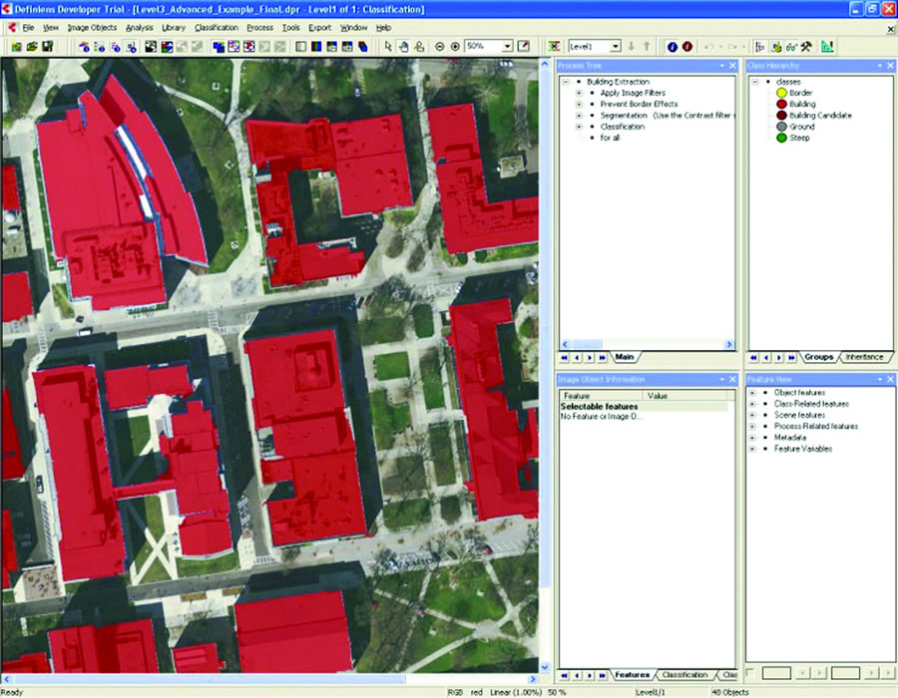
Дешифрирование снимка можно проводить непосредственно в ГИС. При этом может быть использована различная вспомогательная информация с пространственной привязкой. Полученные в результате моделирования и дешифрирования линеаменты должны быть обязательно заверены на местности.
Выделение зданий по космоснимку в программной среде Definiens.

Slide 10
Благодарю за внимание!

